Slide 1
4차산업대비
인공지능/빅데이터기반
사물인터넷(IoT) 융합실무
- IoT 디바이스 기획서 -
- 김원상
Ver 1.0

Slide 2
목차
IoT 디바이스 요소기술 분석
IoT 디바이스 사양 명세화
IoT 디바이스 디자인 고려사항
IoT 디바이스 UI기능 명세화

Slide 3
IoT 디바이스 요소 기술 - 개요
IoT디바이스란
협의: IoT 장비에 연결하는 센서, 액추에이터
광의: 센서,액추에이터를 확장하여 전체 시스템을 구성하는 네트워크 장비, H/W 플랫폼 및 관련된 모든 기기
IoT 디바이스 주요 기술
IoT 단말 하드웨어 기술
IoT 디바이스 플랫폼 기술
IoT 디바이스 통신 기술
IoT 디바이스 유형
가정용 가전 IoT (스마트 홈)
개인용 웨어러블 IoT (스마트 헬스)
차량용 IoT (스마트 카, 커넥티드 카)
생활형 IoT
에너지용 IoT
산업 및 환경용 IoT

Slide 4
IoT 디바이스 요소 기술 - 센서
정의
특정 외부 정보를 감지하는 장치
분류
감지 대상에 따라 화학 센서(농도, 비중, 이온, 성분 등), 바이오 센서(혈압, 단백질, 혈당, DNA 등), 물리 센서(온도, 압력, 광학, 전자기 등)
감지 방식에 따라 광학 센서, 자기 센서, 용량 센서, 저항 센서
집적도에 따라 디지털 센서, 지능형 센서, 단순 센서, 전자 센서
구현 기술별로는 반도체를 이용한 반도체 센서, 전자와 기계적 성질을 이용한 MEMS 센서, 소형의 나노 센서, 이들을 조합한 융복합 센서

Slide 5
IoT 디바이스 요소 기술 - 센서
기술 동향
IoT에서는 저가격 초소형 저전력 고효율 고신뢰성 센서가 요구된다. MEMS (micro-electro-mechanical system) 센서는 이러한 기술 수요에 대응하여 개발된 것으로 반도체 제조공정의 미세 정밀 가공 기술을 응용, 제조한 마이크로 혹은 나노 단위의 고감도 센서를 의미한다. 3세대 디지털 센서에서는 보정폭의 확대와 비선형성 오차에 대한 보정을 위해 디지털 방식을 사용하는 것이 가능해졌고 디지털 인터페이스 및 네트워킹이 가능하다. 4세대 스마트 센서에서는 SoC 기술의 도입과 MCU가 센서에 내장되면서 논리제어, 체리, 메모리, 통신기능이 가능해졌다. 이중 가장 확산 속도가 빠른 센서 적용 분야는 자동차 및 이동전화이다. 바이오,나노 기술과 융합되면서 MEMS 기술도 처음에는 압력센서, 가속도계, 마이크로 자이로 등 대체로 물리량 측정을 위해 사용되었으나 바이오센서, 화학센서 및 광 MEMS, RF MEMS 등의 구동기로 그 사용범위가 확대되고 있다.

Slide 6
IoT 디바이스 요소 기술 – 엑추에이터(Actuator)
정의
모터나 스위치, 스피커, 램프처럼 전기적인 신호의 변화를 이용하여 물리적인 상태를 바꿔주는 장치
종류
기계공학 관점
물리적인 움직임을 생성하는 방식을 기준으로 엑추에이터를 구분한다. 예를 들면, 전기식 엑추에이터, 유압식 엑추에이터, 공기압식 엑추에이터 등이다. 그러나, 이런 구분은 모터에서 발견되는 회전운동이나 피스톤이나 스위치에서 발견되는 직선운동과 같은 물리적인 움직임을 생성하는 엑추에이터에 한하여 적용
IoT 관점
물리적인 움직임의 변화뿐만 아니라, 소리의 변화, 빛의 변화, 온도의 변화, 농도의 변화 등 바뀌는 상태의 유형에 따라 엑추에이터를 구분하기도 한다. 예를 들어, 스피커나 도어벨(doorbell) 같은 것은 소리의 변화와 관련된 엑추에이터이며, 스마트 LED 램프나 LED 전광판 등은 빛의 변화와 관련된 엑추에이터

Slide 7
IoT 디바이스 사양 명세화 – Summary
목표 예산: 150,000원
구성 사항
유형 | 제품명 | 가격
센서 | 라즈베리파이 카메라모듈 V2, 8MP | 31,000원
 | ReSpeaker 2-Mics Pi HAT [NT107100001] | 11,800원
엑추에이터 | [ABKO] BONITA SP1 | 3,800원
 | 라즈베리파이 7인치 터치스크린용 엔클로저 (Raspberry Pi Touchscreen Enclosure) | 39,000원
기타 | 목공예, SD카드 | (10,000원 내외)
총 합 |  | 85,600원

Slide 8
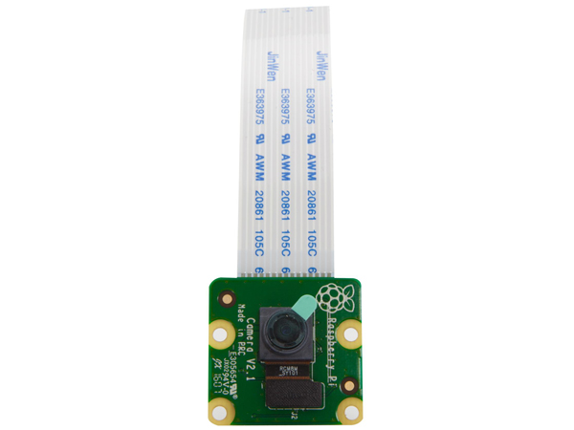
IoT 디바이스 사양 명세화 - 센서
라즈베리파이 카메라모듈 V2, 8MP
항목 | 상세 내역
디바이스명 | 라즈베리파이 카메라모듈 V2, 8MP
제조사 | RASPBERRY-PI
가격 | 31,000원
사진

Slide 9
IoT 디바이스 사양 명세화 - 센서
라즈베리파이 카메라모듈 V2, 8MP
항목 | 상세 내역
주요 기능 | 고품질 8MP Sony IMX219 이미지 센서를 통한 고정초점렌즈
상세 스펙 | Capture video at 1080p30, 720p60 and 640x480p90 resolutions
적용분야 | 파이썬을 이용한 인공지능 얼굴인식 프로그램을 적용할 계획
목표 시스템 활용 예 | 라즈베리파이로 CCTV만들기 (https://www.youtube.com/watch?v=DIGwweDJCBk)
예상구현 난이도 | 중
기타 | http://www.devicemart.co.kr/goods/view?no=1077951#goods_file

Slide 10
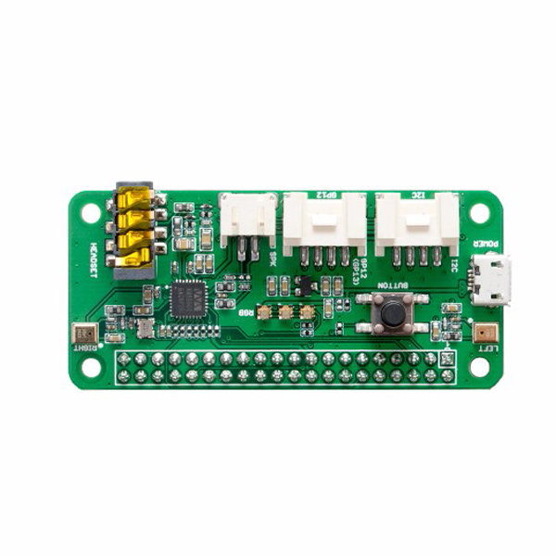
IoT 디바이스 사양 명세화 - 센서
ReSpeaker 2-Mics Pi HAT [NT107100001]
항목 | 상세 내역
디바이스명 | ReSpeaker 2-Mics Pi HAT [NT107100001]
제조사 | SEEED
가격 | 11,800원
사진

Slide 11
IoT 디바이스 사양 명세화 - 센서
ReSpeaker 2-Mics Pi HAT [NT107100001]
항목 | 상세 내역
주요 기능 | AI 및 음성 응용 프로그램
상세 스펙 | Dual-Microphones
적용분야 | 사용자의 음성 인식으로 원하는 기능, 정서적 교감 수행
목표 시스템 활용 예 | Audio Input to Raspberry Pi using Respeaker HAT | First Look #11 (https://www.youtube.com/watch?v=aUos6bSJ1Vg)
예상구현 난이도 | 상
기타 | http://www.devicemart.co.kr/goods/view?no=1383296

Slide 12
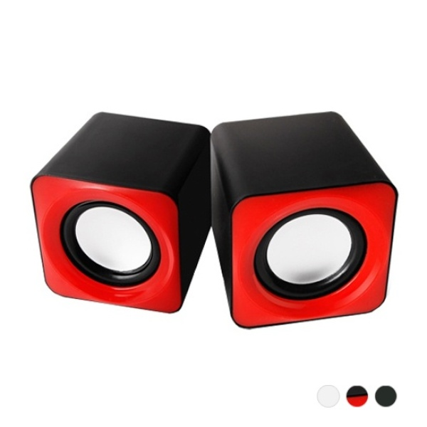
IoT 디바이스 사양 명세화 - 엑추에이터
[ABKO] BONITA SP1
항목 | 상세 내역
디바이스명 | [ABKO] BONITA SP1
제조사 | ABKO
가격 | 3,800원
사진

Slide 13
IoT 디바이스 사양 명세화 - 엑추에이터
[ABKO] BONITA SP1
항목 | 상세 내역
주요 기능 | PC 스피커
상세 스펙 | 2채널 / 정격출력 6W / PC연결 3.5mm / 전원 USB
적용분야 | 스피커
목표 시스템 활용 예 | 저가 PC 스피커로 활용
예상구현 난이도 | 하
기타 | http://www.devicemart.co.kr/goods/view?no=1205730

Slide 14
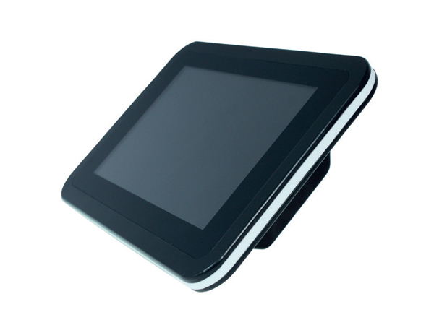
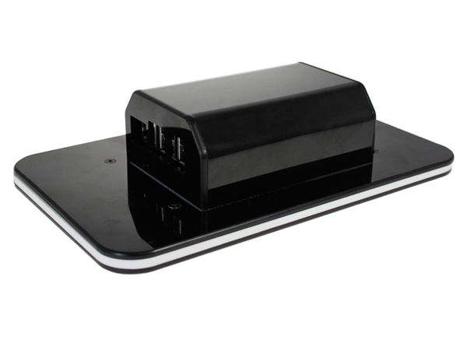
IoT 디바이스 사양 명세화 - 엑추에이터
Raspberry Pi Touchscreen Enclosure
항목 | 상세 내역
디바이스명 | 라즈베리파이 7인치 터치스크린용 엔클로저 (Raspberry Pi Touchscreen Enclosure)
제조사 | MULTICOMP
가격 | 39,000원
사진

Slide 15
IoT 디바이스 사양 명세화 - 엑추에이터
Raspberry Pi Touchscreen Enclosure
항목 | 상세 내역
주요 기능 | 터치스크린 디스플레이
상세 스펙 | 외장 크기 : 313.2 X 131 X 51.5mm
적용분야 | 사용자와 시각적 정서적 교감, 정보 문자화
목표 시스템 활용 예 | How to Install 3.5 Inch LCD on Raspberry Pi - Super Easy Way (In 3 Minutes) (https://www.youtube.com/watch?v=Fj3wq98pd20)
예상구현 난이도 | 상
기타 | http://www.devicemart.co.kr/goods/view?no=1280359

Slide 16
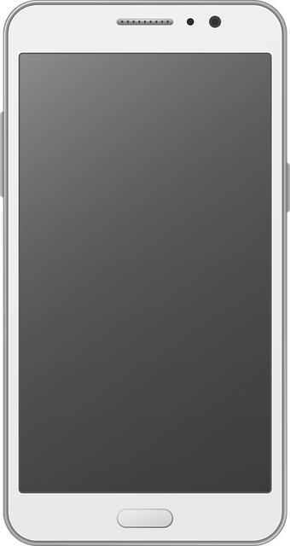

IoT 디바이스 사양 명세화 - 구성도
IoT 구성도
도입
개발
센 서
응용 SW
시각, 청각
컨 텐 츠
소비자
컨텐츠
라즈베리파이
정보, 정서
Wifi
엑추에이터
Information
(외부 서버)
공공 데이터

Slide 17
IoT 디바이스 디자인 고려사항(컨텐츠)
孤獨

Slide 18
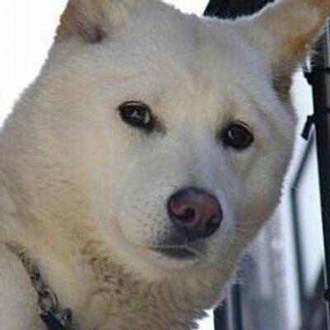




IoT 디바이스 디자인 고려사항(컨텐츠)

Slide 19
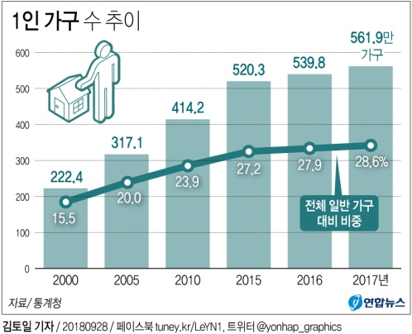
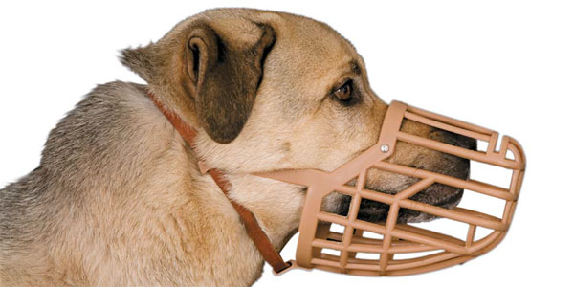

IoT 디바이스 디자인 고려사항
사용 대상
고객 관점
대상 : 1인 가구, 반려동물을 키우지 못하는 희망 가구, 캐릭터 효과(수요견인)
디바이스 수준 : 라즈베리 파이 3 B+, SD 카드(16Gb)로 빅데이터 처리를 자체 적으로 할 수준은 X (자체 서버, 실시간 공공데이터)
친근한 UI를 기반으로 모바일과 연동될 수 있어야 한다.
강아지의 모션과 소리 등을 취합하여 소비자와 소통 효과를 이끌어내야 한다.
3D 그래픽을 구현해야 한다.
Notes:
1인 가구 : 561.9만, 대부분 저소득층

Slide 20
IoT 디바이스 디자인 고려사항
사용 대상
취업 관련 회사
대상 : IT 컨텐츠, 홈 IoT 스피커, 빅데이터 분석 위주, 임베디드 프로그래밍
빅데이터를 이용한 새로운 IT 컨텐츠를 제공할 계획이 있는 회사
기존의 홈 IoT 서비스를 판매하고 있는 회사
임베디드 프로그래밍 관련 최적화 역량이 높은 회사
디바이스 수준
새로운 플랫폼 개발 수준과 기존의 오픈소스를 이용한 개발 수준 사이 갈림
하드웨어는 자체개발, but 소프트웨어는 오픈소스 활용 등 절충안 마련 가능
3D 그래픽과 반려견 감성 트렌드를 읽어내는 역량이 핵심

Slide 21
IoT 디바이스 디자인 고려사항
지적 재산권
유형
HW / SW : General Public Licence
제품 제작에 필요한 거의 모든 Resource는 오픈소스를 차용하였기 때문
임베디드, 인공지능 등
Contents : 지적재산권으로 보호
다른 제품들과 차별
인공지능 스피커에 캐릭터성을 부과하는 것
졸업작품 시 고려사항
아래 사항 포트폴리오에 포함
구성도
전체 SW 소스 코드
동작 영상

Slide 22
IoT 디바이스 디자인 고려사항
추가 예산
추가 예산은 고려대상 X
컨텐츠를 바탕으로 수요층을 확보한 다음
업그레이드 버전을 추가로 판매할 목적

Slide 23
IoT 디바이스 UI기능 명세화
예상 UI 주요기능
사용자 인증
사용자 알림
사용자 교감
IoT 디바이스 모니터링
UI 적용 기술
Java 앱
그래픽
예상 시나리오
사용자 인식
상호작용
앱 종료

Slide 24

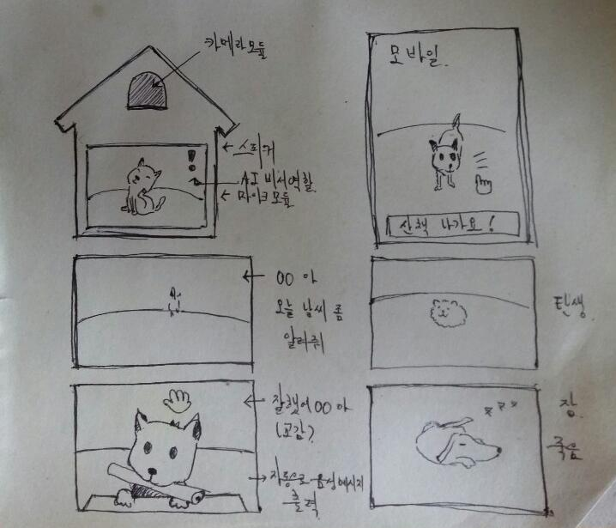
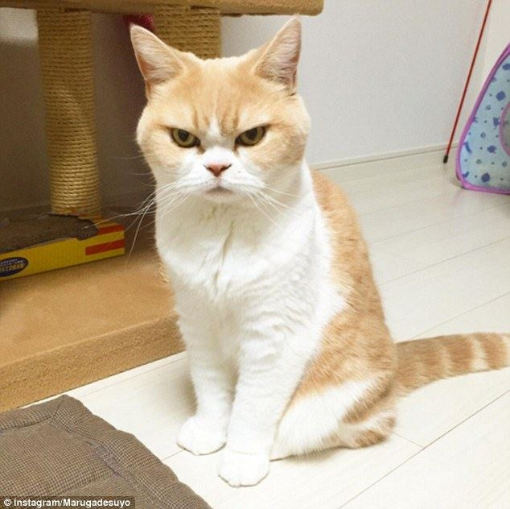

전체 디바이스 프로토 타입

Slide 25
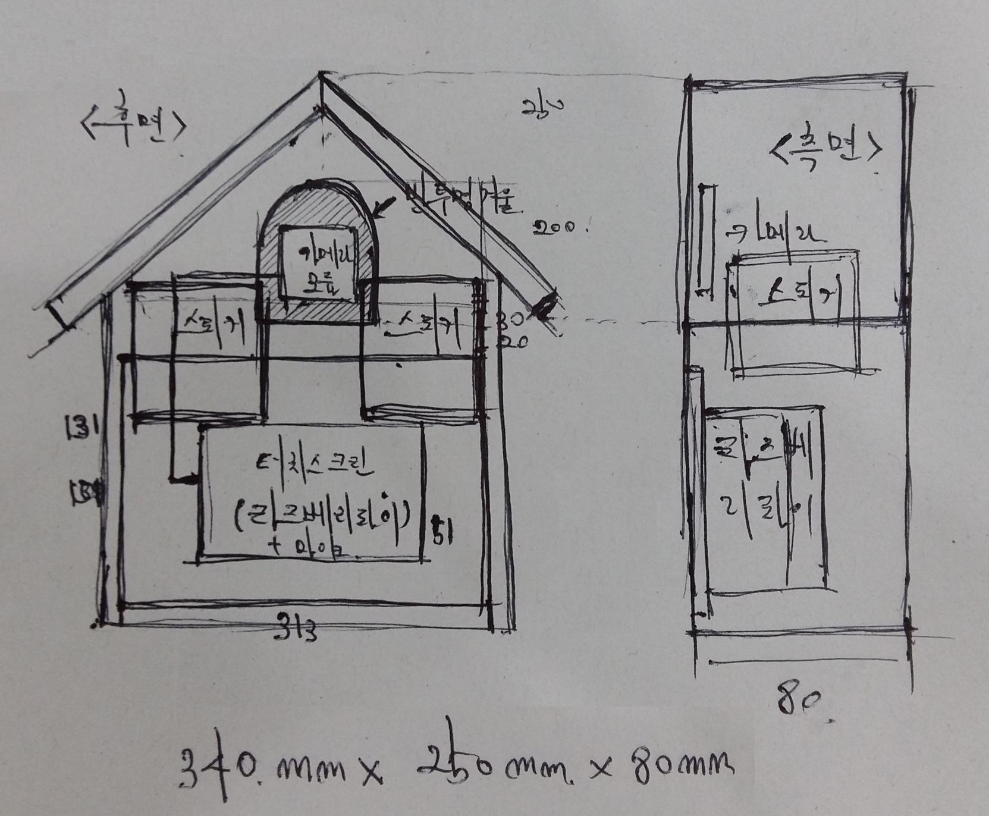
전체 디바이스 프로토 타입

